Slide 1
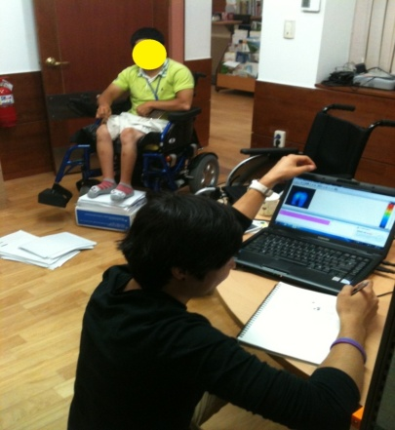
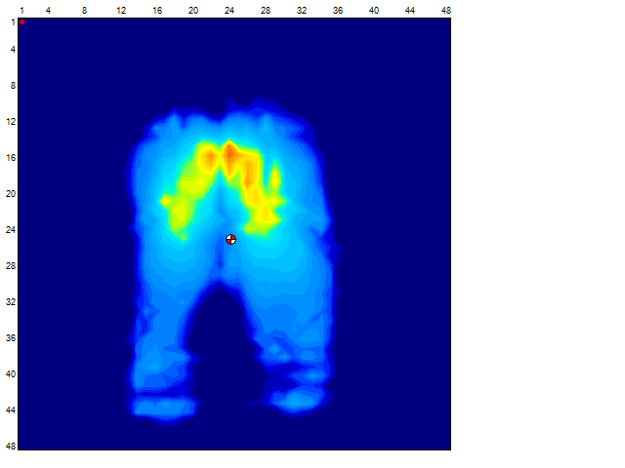
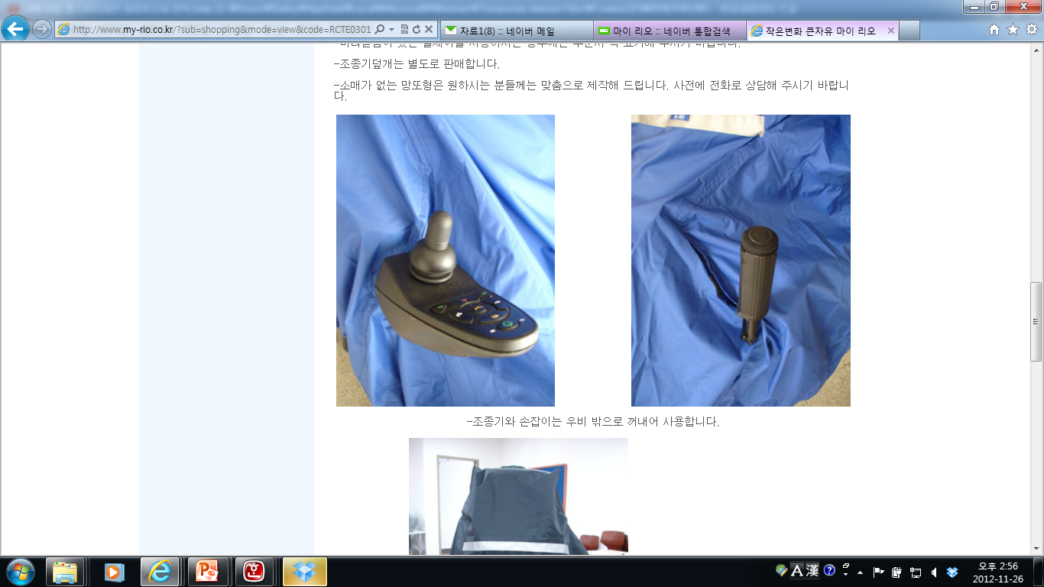
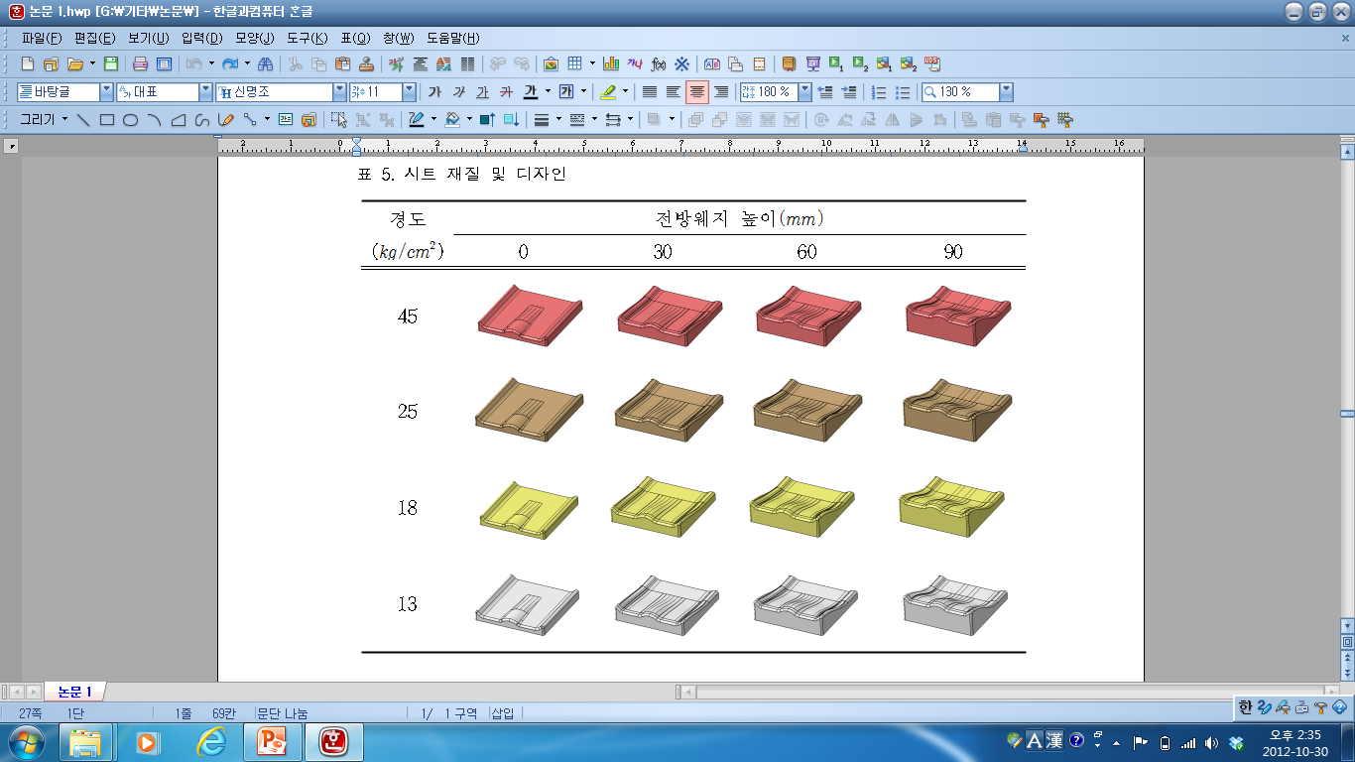
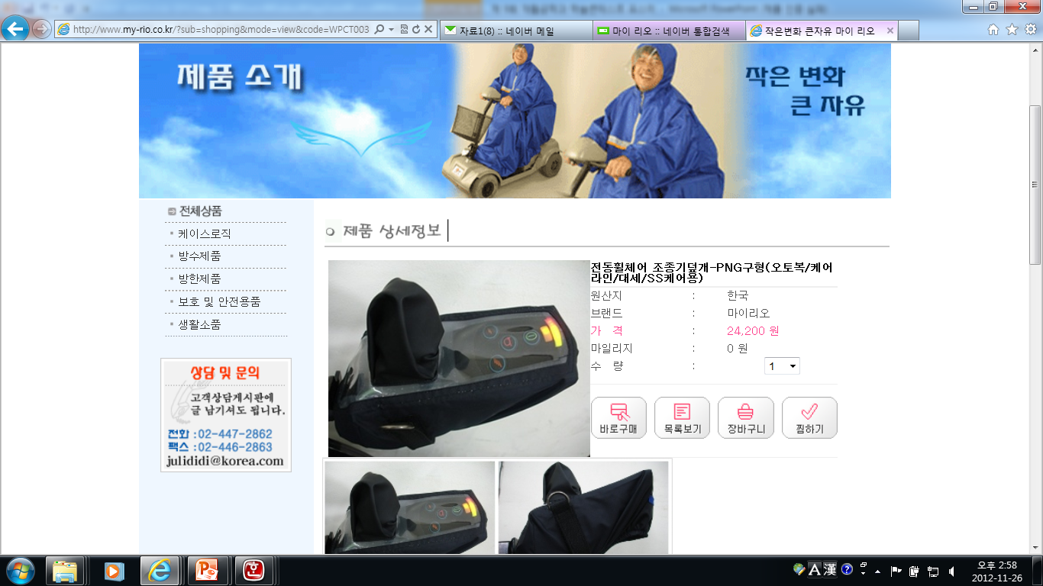
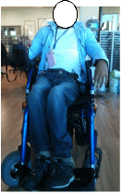
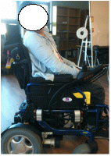
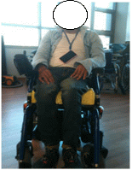
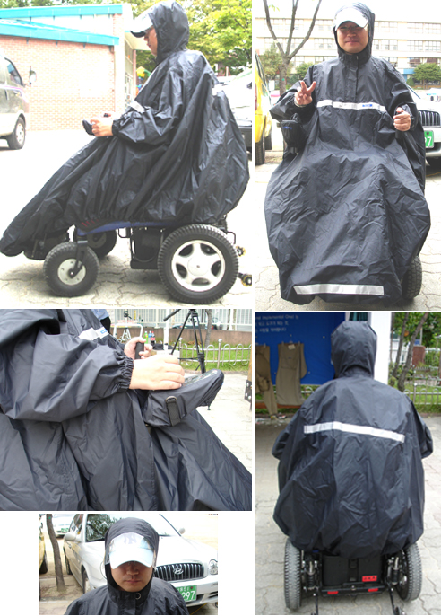
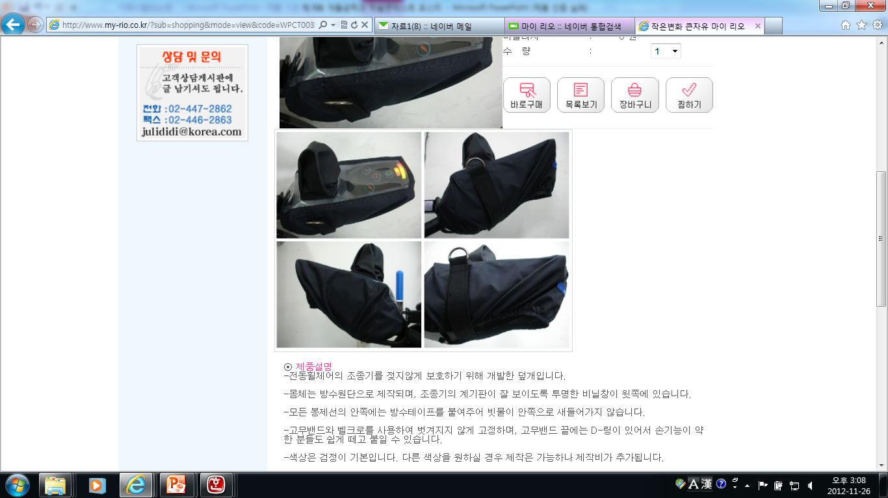
2012
제 9회 재활공학과
학술콘테스트
작품 명
“휠체어사용자의 이동성 향상을 위한 임상 적용 사례”
목적 및 필요성
휠체어 사용 장애인의 우천시의 야외 이동성 편의를 위한 비 가림 막, 조이스틱 가림 막 제공.
올바른 자세 유지와 편안한 승차감을 위한 사용자에게 맞는 전방 웨지 형 착석 시트 제공.
팀 구성원 소개
20651616 최봉근(팀장)
20651535 전영준(팀원) 20651577 정준근(팀원)
20651218 김문수(팀원) 20651580 조창민(팀원)
디자인 및 제작
전방 웨지 시트
방수 우비
X-sensor측정을 통한 착석 시 사용자의 압력 분포를 통해 전방 웨지 시트의 높이, 밀도를 도출, 제작
조이스틱 가림 막
사용 대상자
휠체어를 사용하는 장애인
적용 및 평가 결과
`
전방 웨지 시트
방수우비, 조이스틱 가림 막
<적용 전>
<적용 후>
적용 후 바람맞는 기형(windswept) 현상, 착석 면 전방 미끄러짐 현상이 줄어들고, 바른 자세 정립
방수재질의 비 가림 제품들을 통해 유천시 이동성 편의 증대
기대효과
적용 된 전방 웨지 시트를 통해 대상자의 욕창방지, 전방 미끄러짐으로 인해 발생되었던 불안정감, 불편함, 신체적 피로감들을 해소시켜 주었고, 방수우비와 조이스틱 가림 막을 통해 우천시 야외 활동의 편의를 증대 시켜 주었다.
이는 휠체어 사용자의 삶의 질 향상에 크게 기여할 것으로 기대된다.
대구대학교 재활공학과

